Slide 1

Unidad 1: Detección de oportunidades e ideación de propuestas.
Docente Formación Integral: Estefanía González C.
Innovación y Emprendimiento I

Slide 2
Estudio de requerimientos.
El estudio de requerimientos ayuda a identificar las necesidades del usuario y los insights del desafío, lo que permite definir los requerimientos clave para la solución propuesta.
¿Cómo se utiliza?
Para hacer el estudio de requerimientos de usuario:
1.- Escribe el desafío que surgió en la investigación inicial.
2.- Usa la matriz de categorización de los insights y anota esos insights en la primera fila.
3.- Analiza cada insight para entender su significado.
4.- En la columna de la derecha, describe los requerimientos que deben considerarse para desarrollar la solución, basándote en las necesidades del usuario.

Slide 3
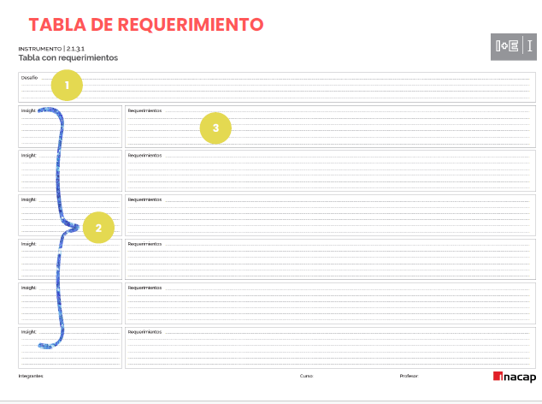
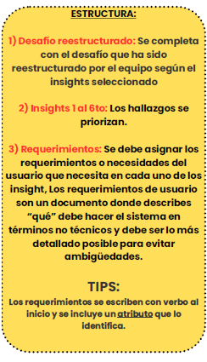

Slide 4
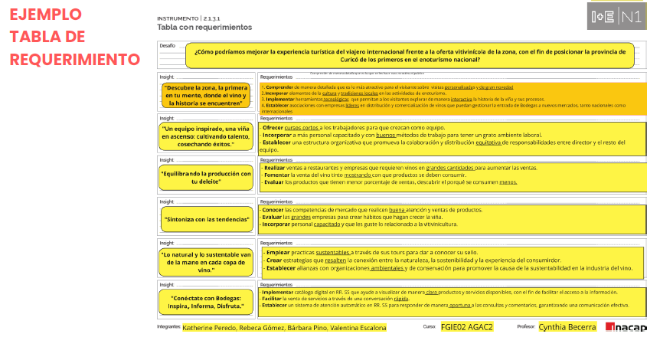

Slide 5
Referencias.
INACAP. (n.d.). Toolkit: Guía de introducción a la educación [PDF]. INACAP. https://lms.inacap.cl/pluginfile.php/15252140/mod_resource/content/1/FGIE01_U01S00_TOOLKIT_U01.pdf

